Slide 1


1-5 ANGULAR 2
Maro Marčinko
Matija Hrženjak
IN2, 2017.

Slide 2
Angular (2)
Od Angulara 2 se uvodi novi način verzioniranja
AngularJS je prva verzija Angulara
Angular 2 se preimenovao u Angular i uveo novi način verzioniranja
X.Y.Z (x – breaking change, y – new feature, z – bugfix)
Trenutačna verzija – Angular 4.0.0

Slide 3
Angular
Razvijan u Typescriptu
Zašto Google razvija tehnologiju u MS jeziku?
Bolji mobile support
Posvećena veća pažnja na performanse
Code splitting
Lako i pregledno se aplikacija može rasporediti u zasebne datoteke

Slide 4
Angular
Testing - od Angulara 4.0.0 quickstart projekt dolazi sa:
angular-in-memory-web-api
Mockanje API servisa
Angular testing utilities
TestBed – testiranje komponenata, direktiva i sl.
DI – testiranje servisa i ostalih @Injectable dekoriranih objekata deklariranjem mock klasa umjesto pravih
Karma
Unit testing framework
Protractor
end-to-end testing
Automatsko testiranje UI-a kroz browser

Slide 5
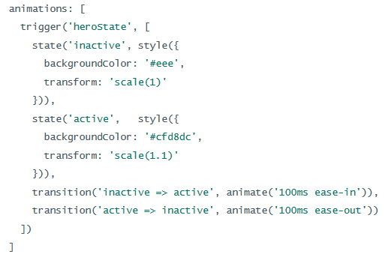
Angular
Animation API
Mogućnosti pisanja animacija za komponente i direktive kroz Typescript
Podržava stateove i njihove prelaze

Slide 6
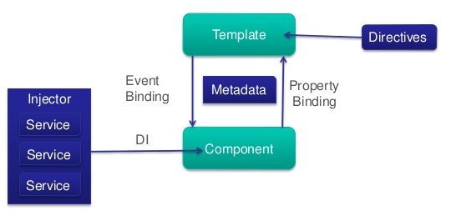
Angular arhitektura
Nazivlje datoteka:
Modul – ime.module.ts
Komponente – ime.component.ts
Direktive – ime.directive.ts
Template – ime.component.html
Model – ime.model.ts
Pipe – ime.pipe.ts
Dva načina podijele datoteka:
Po tipu
Po cjelini

Slide 7
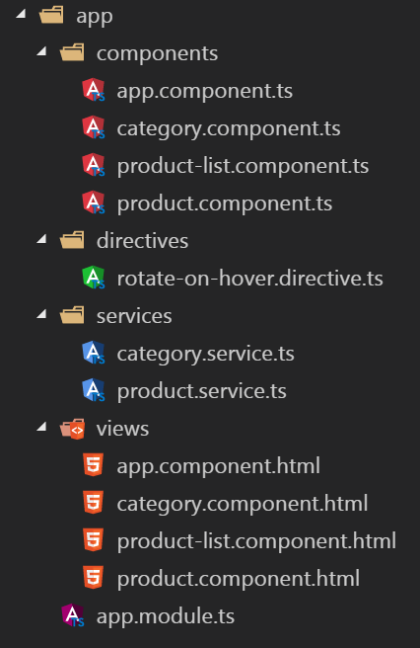
Angular arhitektura
Podjela datoteka po tipu
Lako je naći željeni tip
Reference na pojedine datoteke su kratke
Vokabular domenske logike na jednom mjestu

Slide 8
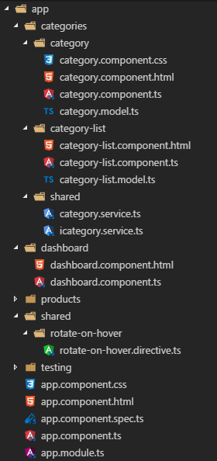
Angular arhitektura
Podjela datoteka po cjelini
Logička cjelina se nalazi na jednom mjestu
Lako pronaći povezane dijelove: model, componenta i template na istom mjestu
Skalabilno
Ukoliko se nalazi više od 9 datoteka unutar foldera, počinjemo imat problema s kratkoročnim pamćenjem, posebice ako su slični nazivi datoteka

Slide 9
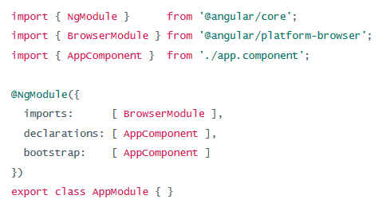
Module
Mora postojati jedan Root module
Mjesto gdje se deklariraju elementi koji se koriste u aplikaciji

Slide 10
Module
Zašto bismo koristili više modula u jednoj aplikaciji?
Ako postoje dijelovi aplikacije koji su ponovno iskoristivi u drugoj aplikaciji, izdvajamo ih u zasebni modul
Module izdvajamo u 2 slučaja:
Obuhvaćeni kod je zasebna cjelina
Obuhvaćeni kod se koristi kroz cijelu aplikaciju
Zašto ne samo kopirati postojeći kod?
U slučaju promjene ili ispravaka moramo mijenjati na više mjesta istu stvar
Povećavamo aplikaciju, a smanjujemo preglednost

Slide 11
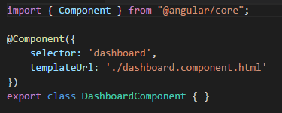
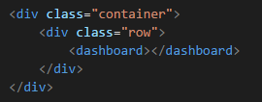
Component
Zauzima dio sučelja/prikaza sa svojim Templateom i stilom
U layout stranice se dodaju tagovima istog naziva kao što je definirano u selector polju
Temeljni gradivni element Angular aplikacije

Slide 12

Data binding
Angular 2
Expressions [ ]
Koristimo ih za izmjena propertyja, izvođenje jednostavnih naredbi
Prijenos podataka u template
Statements ()
Odgovor na korisnički event, izvođenje jednostavnih naredbi
Pozivanje metoda koje pripadaju komponenti
2-way [( )] – banana in a box
Istovremeno izmjena propertyja i odgovor na event
[(ngModel)] – nad input elementom
Binda value property
Spremi promjene prilikom okidanja najčešćeg eventa
Interpolacija {{ }}
Izraz unutar zagrada se evaluira i zatim pretvori u string

Slide 13
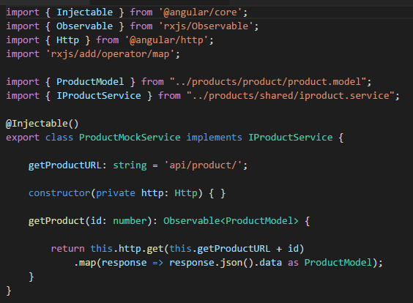
Service
Ne želimo da se komponenta brine o dohvatu podataka ili njihovoj pripremi
Želimo da više komponenata koristi iste dohvate
Taj kod izdvojimo u servis

Slide 14
Directive
Postoje 3 vrste direktiva u Angularu:
Component
Svaka komponenta nasljeđuje direktivu
Attribute directive
Koristi se kao atribut na nekom HTML elementu
Mijenja izgled ili ponašanje elementa
Structural directive
Koristi se za manipulaciju strukture DOM-a
Naziv prethođen * znakom

Slide 15
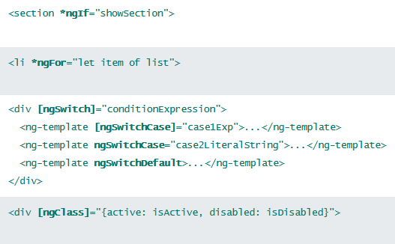
Directive
Ugrađene 4 direktive:
*ngIf
Kreira ili miče element ovisno o uvjetu
*ngFor
Ponavlja element za svaki član liste
ngSwitch
Switch-case sintaksa za prikaz elemenata
ngClass
Dodaje ili miče CSS klase ovisno o uvjetu

Slide 16
Template
Vezan za komponentu, sadrži njezin HTML
Može se nalaziti u samoj komponenti (nezgrapno, nedostaje podrška za formatiranjem i Intellisensom) ili u zasebnoj datoteci
Bindingom se povezuje sa komponentom

Slide 17
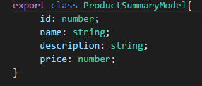
Model
POCO objekt
Objekt bez logike
Popis polja

Slide 18
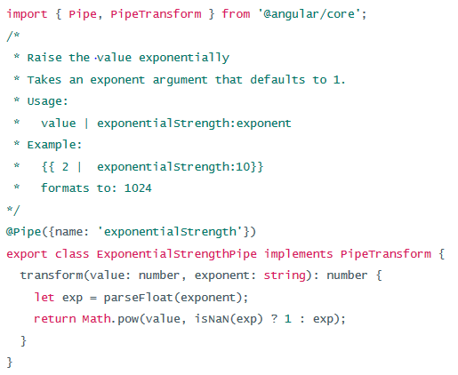
Pipe
Koristi se za transformaciju vrijednosti
Primjenjuje se koristeći pipe operator: |
Postoje ugrađeni pipeovi poput:
DatePipe
UpperCasePipe
LowerCasePipe

Slide 19
Napomene
Prateći MVC pattern koji Angular koristi moramo pripaziti na neke stvari:
Nikada ne povezujemo dvije komponente direktno
Nikada ne povezujemo dva servisa direktno
Direktno znači da ne sadrže reference međusobno

